Slide 1
基于异质信息网络的跨领域推荐系统
毕业论文答辩
答辩人：尹姜谊
导师：郭宇春

Slide 2
目录
CONTENTS
背景与意义
挑战与贡献
系统设计与实验
总结与展望
Notes:
我主要从这四个方面进行介绍，背景与意义、挑战和贡献、系统设计与实验以及总结和展望

Slide 3

1
背景与意义
Notes:
首先是背景与意义

Slide 4


背景与意义
个性化推荐
建立在海量数据挖掘技术之上，向用户提供个性化的信息服务和决策支持
评分预测
主要用于评价网站，需要显式的偏好反馈
预测用户对全量项目的喜好程度
评价指标为RMSE和MAE
个性化推荐的
两种场景
Top-K推荐
主要用于购物等网站，只有隐式反馈
预测用户最可能喜欢的K个项目
评价指标为准召率、NDCG等
Notes:
个性化推荐，是建立在海量数据挖掘技术之上，向用户提供个性化的信息服务和决策支持的技术。
其中有两种较为广泛的推荐场景。一种是用户评分预测，主要用于评价网站，可以方便获取用户对项目的显示反馈，也就是用户的具体评分。预测目标是了解用户对全量项目集合的偏好，评价指标为回归问题常用的相关指标。
另一种Top-K列表推荐。这种场景中往往只有用户的隐式反馈，如购物网站中，用户的浏览、购买等记录。目标是对用户进行长度为k列表推荐。常用准召率和排序指标等进行评价。
如图所示，分别是两种推荐场景示例
_________________________________
https://www.zhihu.com/question/20391355
评分预测好的模型不一定适合用来做top-N，因为评分预测的损失小可能是对bad item的预测效果好，而对good item的预测很差，甚至不如一个损失较大，但是对good item预测好，对bad item预测效果相当差的模型，所以评分预测和top-N应该分开看成两个问题
NDCG用作排序结果的评价指标，评价排序的准确性。
推荐系统通常为某用户返回一个item列表，假设列表长度为K，这时可以用NDCG@K评价该排序列表与用户真实交互列表的差距。
2、两种场景（除了目标函数）有什么本质区别吗？
客观上看，主要是信息条件限制的，用户反馈的形式不同。
从算法功能的侧重点看，评分预测获得的用户对整体项目集的反馈；top-k推荐只需要挑选出k个高位项目，更像一个样本类别极不均衡的分类。评分预测准确的模型，top-k推荐效果并不一定会好，反过来也是一样的，因为预测的准，可能是对bad item的预测效果非常好，而top-k只关心用户对极少数的k个的预测偏好是不是显著。
不同的场景是不是可以通过简单的目标函数切换来实现功能，这个问题我也有考虑过。
直观上看这个目标好像是可以通过采用不同的目标函数来实现，但在实际的算法设计过程中，目标函数的选择并不是那么随意。
比如第四部分的算法框架中，如果直接把bpr损失函数替换为平方损失函数，通过內积计算真实评分，其实是不可行的，因为挖掘到的信息是不包括负面反馈的，神经网络训练的用户侧和项目侧的特征向量，只包含了用户喜欢的、偏爱的，在网络中的正面关系，但是评分预测则需要一个全面的偏好特征，包括好的和坏的。直接替换的评分预测的实验结果，效果很不好。

Slide 5
背景与意义
冷启动问题
是什么？为什么？如何解决？
是什么
系统在缺乏足够数据的情况下，难以准确捕捉用户的兴趣，提供具备个性化特点的信息服务和决策支持。
为什么
个性化推荐服务是基于数据的技术，需要根据大量的用户历史行为和兴趣，分析用户的偏好和项目特征，从而预测用户对特定项目的体验或未来可能发生的行为。
Notes:
在个性化推荐服务中，冷启动一直是一个需要解决掉的挑战
那么什么是冷启动，它为什么会出现，以及现有工作是怎么解决这个问题的。
冷启动是指在用户历史行为数据缺失时，推荐系统的效果受到影响的情况。出现这种情况主要是由于，个性化服务是基于大量行为数据，来对用户的偏好和项目特征进行分析，因此在推荐业务初期及新用户出现时，难以实现可靠的个性化服务。

Slide 6
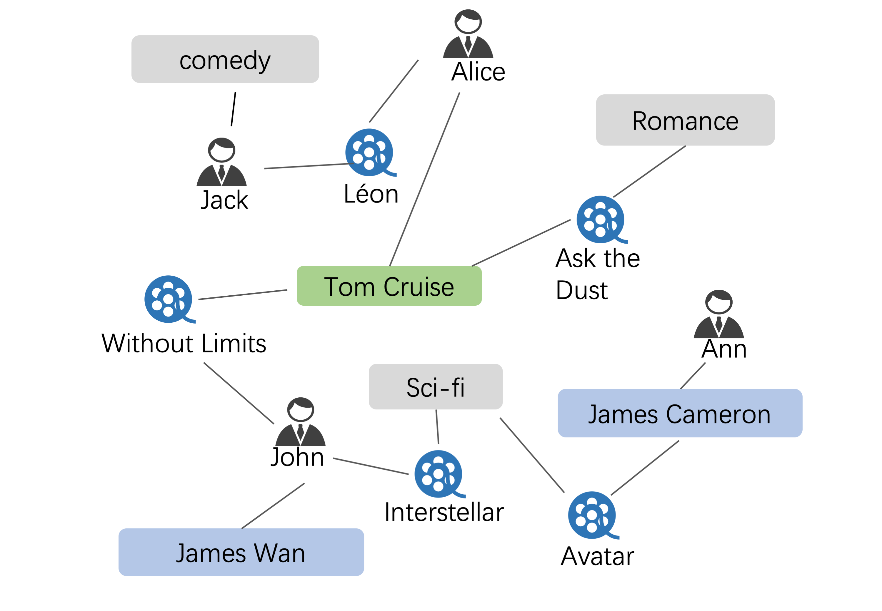
背景与意义
冷启动问题
如何解决
向内挖掘——异质信息
异质信息包含多种对象及对象间的复杂关系，异质信息网络（HIN）作为一种有效手段，可以从网络结构的层面，对复杂信息进行整合利用。但效果仍受限于领域中的数据量。
向外挖掘——跨领域信息
从其他数据相对密集的系统中提取有效的共享信息到目标推荐领域中来，通过知识迁移解决目标领域的数据稀疏问题，也就是跨领域推荐算法。但迁移的知识种类较为单一 ，模型扩展能力弱。
本文的目标是，将向内挖掘的基于HIN的推荐和向外挖掘的跨领域推荐进行结合，设计融合算法解决个性化服务中数据稀疏的问题。使两种算法互为补充，增强优势。
Notes:
现有的工作解决这个问题，主要有两个方向，向内和向外挖掘。向内挖掘是指除了用户和项目两类基础对象之外，同时考虑具有有效信息的其他对象，也就是考虑领域内的异质信息。如图所示是电影推荐系统，其中，电影类型、导演、演员等都是与个性化特征相关的信息。引入这些信息能一定程度上弥补历史行为数据的不足，但是算法效果本质上难以脱离目标域数据量的限制。
向外挖掘是指，从相关的辅助域，迁移有效信息到目标域，也就是跨领域推荐。但迁移学习的知识种类往往较为单一，模型扩展能力较差。
因此本文的目标是将两种算法进行结合，设计基于HIN的跨领域推荐，以解决数据稀疏问题。
_______________________________________________
除用户项目外，很多其他类型的相关信息也能反映用户的偏好特征。这些复杂多样的对象包含的信息，即异质信息。
异质信息包含多种对象及对象间的复杂关系，异质信息网络（HIN）作为一种有效手段，可以从网络结构的层面，对复杂信息进行整合利用。
缺陷：1）本质上仍受限于领域中数据的密度 2）基于网络结构的节点表达不直接等同于个性化偏好特征
从其他数据相对密集的系统中提取有效的共享信息到目标推荐领域中来，通过知识迁移解决目标领域的数据稀疏问题，也就是跨领域推荐算法。
两种算法互为补充，增强优势。基于HIN的推荐算法可以尽可能挖掘领域内复杂多样的信息，打破互动行为信息量对个性化推荐模型效果的限制；
而跨领域推荐通过从其他领域迁移有效信息，扩大了可用数据源的范围，打破领域内信息量不足的限制。

Slide 7
2
挑战与贡献
Notes:
接下来是本文工作的挑战与贡献

Slide 8
挑战与贡献
具体挑战：
融合策略，如何将两种方法进行结合
节点表达，如何在复杂多样的信息中提取有效的节点表达
端到端结构，如何实现系统的端到端的模型结构
本文工作的主要贡献：
提出基于HIN的跨领域推荐。设计融合的推荐算法解决数据稀疏和冷启动问题。
设计个性化评分预测系统。通过挖掘复杂的跨领域异质信息提高预测效果。
设计top-k列表推荐模型。基于网络嵌入传播层实现端到端的模型结构，通过利用跨领域异质信息，改善推荐效果。
Notes:
对于要实现的，基于HIN的跨领域融合推荐算法，面临的具体挑战主要3方面
第一点是，需要确定具体的融合策略，不同来源的信息如何结合，使辅助信息能够被有效的迁移和利用；
第二，对于来源复杂、内容多样的信息如何进行特征表达的学习
最后是端到端个性化推荐模型的实现。
本文的主要贡献：首先是提出了基于HIN的跨领域推荐的融合思想，为推荐的冷启动问题提供了新的研究思路。然后分别针对评分预测场景和top-k推荐场景，设计了对应的推荐系统和端到端模型，来挖掘复杂的跨领域异质信息，实现效果的提升。
——————————————————
提出基于HIN的跨领域推荐，设计融合的推荐算法解决数据稀疏和冷启动问题。
针对评分预测推荐场景，提出基于网络表达的融合算法框架HecRec以挖掘复杂多样的跨领域异质信息，同时采用了“立交桥式”向量处理方法，避免了信息间冲突造成知识的负迁移情况。
针对Top-K列表推荐场景，提出基于嵌入传播层的融合算法模型EPCDRec进行跨领域异质信息的挖掘，并在端到端模型中实现推荐效果的提升。

Slide 9
3
系统设计与实验1
基于HIN表达的评分预测推荐框架HecRec
Notes:
接下来是系统设计与实验部分，我们分别针对两种场景设计了对应的融合算法。
首先是基于HIN表达的评分预测框架

Slide 10
系统设计与实验-基于HIN表达的评分预测推荐框架
场景：个性化评分预测
目标：以电影推荐系统作为辅助域，提高目标域（图书网站）的评分预测准确度
数据集
图书：LibraryThing 网站
电影：MovieLens-20m数据集
包括用户、项目、评分及标签
抽取5000的用户和项目
 | 用户数 | 项目数 | 评分数 | 数据密度 | 公共标签数
图书 | 4974 | 4998 | 493460 | 0.724% | 699
电影 | 4999 | 4796 | 581684 | 2.426%
目标域：图书网站
辅助域：电影网站
Notes:
我们的目标是实现个性化的评分预测，为了方便介绍，这里先说明，使用的数据集是公开的图书和电影推荐数据集，抽取了5000的user和item进行试验，并根据稀疏度确定目标和辅助域。

Slide 11
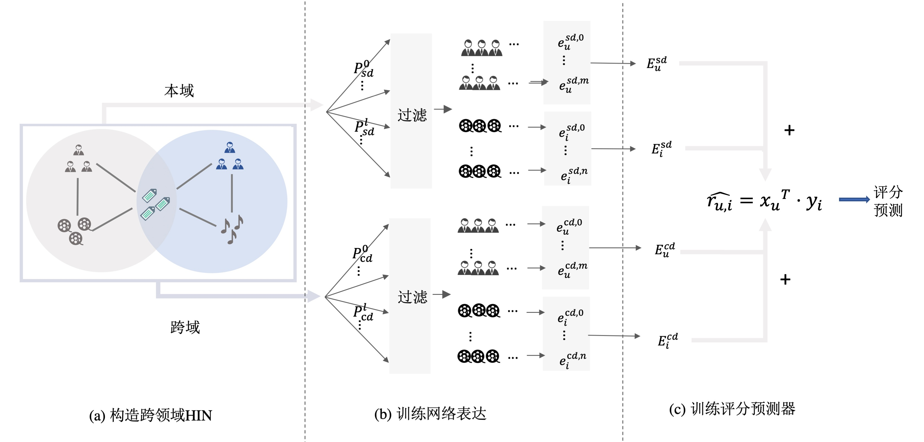
系统设计与实验-基于HIN表达的评分预测推荐框架
算法介绍：系统整体框架
构造跨领域HIN
训练跨领域HIN的节点表达
训练评分预测器
Notes:
框架的整体结构主要包括三个部分，分别是 构造跨领域HIN、训练基于网络结构的节点表达，最后根据网络结构表达、训练评分预测器。下面具体介绍每各环节的情况。

Slide 12
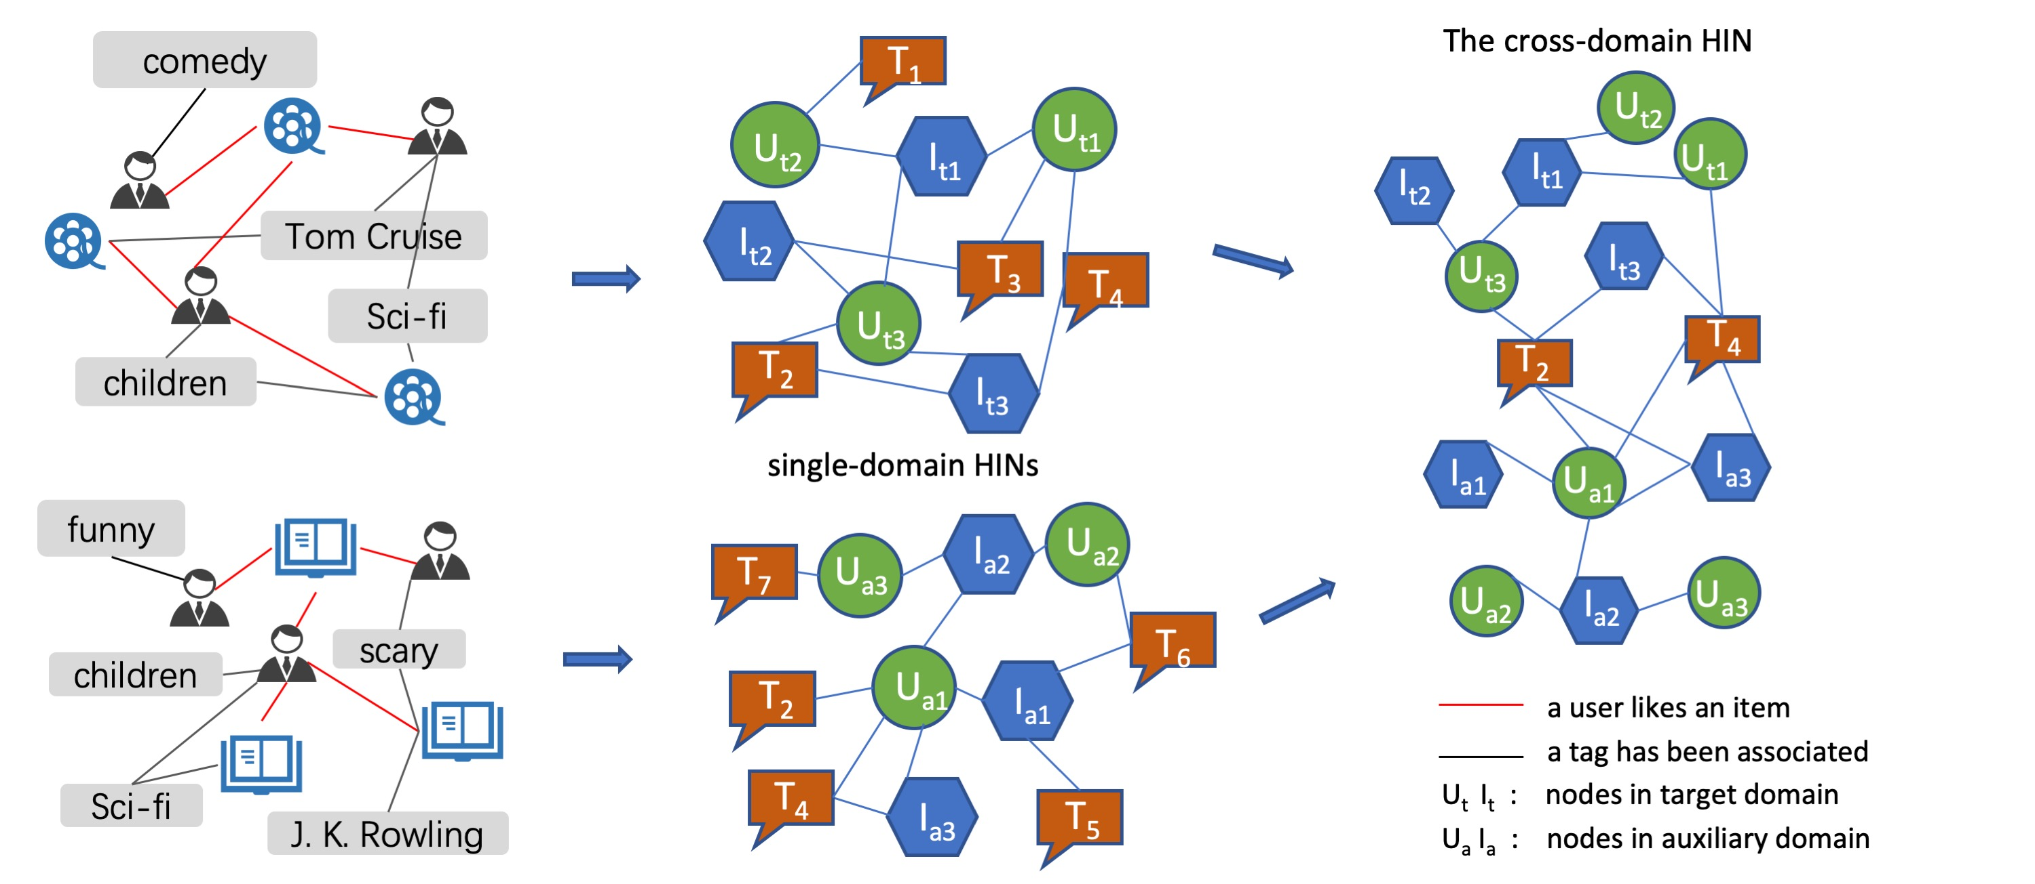
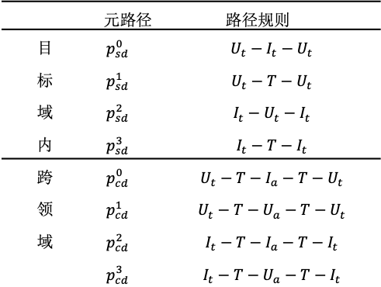
系统设计与实验-基于HIN表达的评分预测推荐框架
算法介绍：1）构造跨领域HIN
将标签作为异质信息的来源
采用领域间公共标签作为桥梁，将单领域HIN进行连接，构造跨领域HIN。
元路径：节点类型及节点间边的类型组成的复合关系序列。用于复杂网络结构中的信息提取，保留节点类型信息，具有可解释性。
 | 元路径 | 路径规则
目 标 域 内 | $$p_{sd}^{0}$$ | $$U_{t}−I_{t}−U_{t}$$
 | $$p_{sd}^{1}$$ | $$U_{t}−T−U_{t}$$
 | $$p_{sd}^{2}$$ | $$I_{t}−U_{t}−I_{t}$$
 | $$p_{sd}^{3}$$ | $$I_{t}−T−I_{t}$$
跨 领 域 | $$p_{cd}^{0}$$ | $$U_{t}−T−I_{a}−T−U_{t}$$
 | $$p_{cd}^{1}$$ | $$U_{t}−T−U_{a}−T−U_{t}$$
 | $$p_{cd}^{2}$$ | $$I_{t}−T−I_{a}−T−I_{t}$$
 | $$p_{cd}^{3}$$ | $$I_{t}−T−U_{a}−T−I_{t}$$
Notes:
首先第一个环节是构造跨领域HIN。
我们通过对数据的统计分析，我们把标签作为异质信息的来源，采用领域间的公共标签将单领域HIN进行连接，构造跨领域HIN。
如右图所示，网络中共包含5种不同类型节点。
为了对复杂网络结构进行信息提取，这里我们引入元路径的概念。简单来讲，他是节点类型和边的类型的复合序列，是用来表示HIN中特定节点关系的有效工具。在这里我们共设计8中元路径分别用于挖掘用户和项目，在目标域中的有效信息以及跨领域的有效信息。
——————————————————————————————
原因——基于统计分析的两个发现
1）目标域和辅助域的领域间共享相当比例的公共标签
2）用户高频使用的标签，主要集中于这部分公共标签中

Slide 13
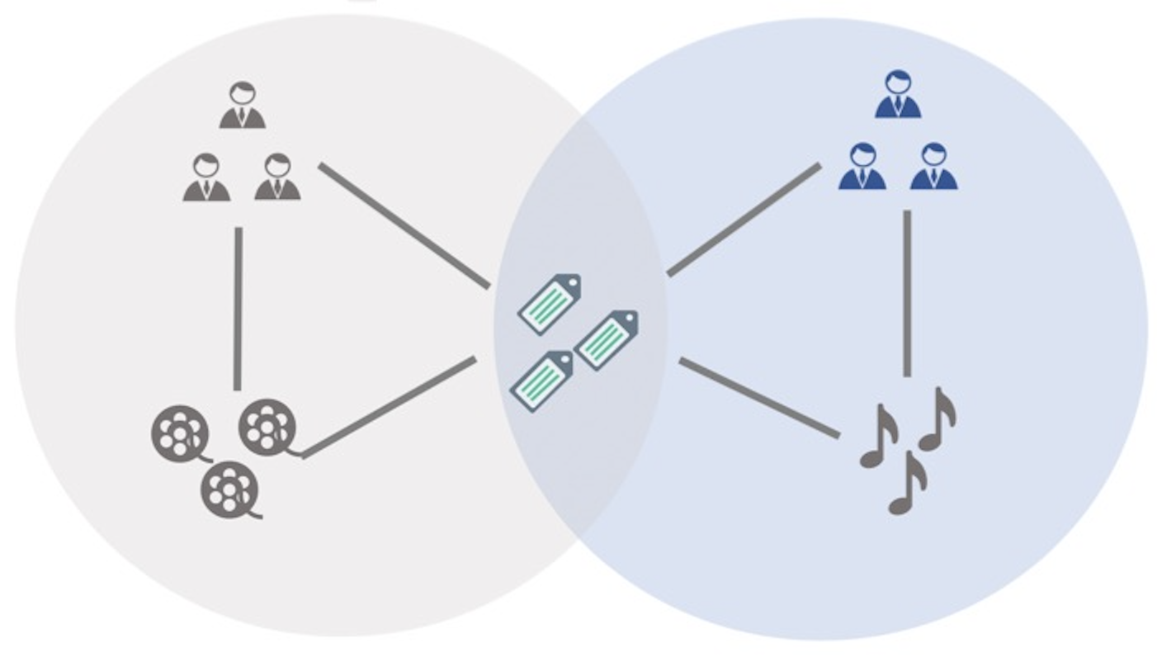
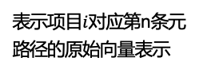
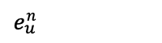
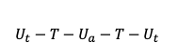
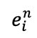
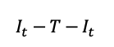
系统设计与实验-基于HIN表达的评分预测推荐框架
算法介绍： 2）训练跨领域HIN的节点表达
节点表达的计算流程：
基于元路径的随机游走
基于Skip-gram获得原始向量
“立交桥式”向量处理
跨领域HIN
节点序列过滤
$$I_{t}−T−I_{t}$$
I_{t1} T₂ I_{t2} T₃ I_{t3} T₄ ……
I_{t1} I_{t2} I_{t3} ……
$e_{i}^{n}$
表示项目$i$对应第n条元路径的原始向量表示
$$U_{t}−T−U_{a}−T−U_{t}$$
U_{t1} T₂ U_{a2} T₃ U_{t3} T₄ ……
U_{t1} U_{t3} ……
$e_{u}^{n}$
Notes:
那么对于构造的跨领域HIN，如何对目标节点,训练他们的网络结构表达。
我们基于多条元路径分别进行随机游走，获得对应的节点序列，然后将节点序列进行过滤，保留目标节点类型。之后采用skip-gram算法，对目标节点进行向量化表示，对于每个用户和项目节点，分别获得对应元路径数目的、多个原始网络表达向量。
比如ein 就表示项目节点𝑖对应第n条元路径，获得的原始向量表示

Slide 14
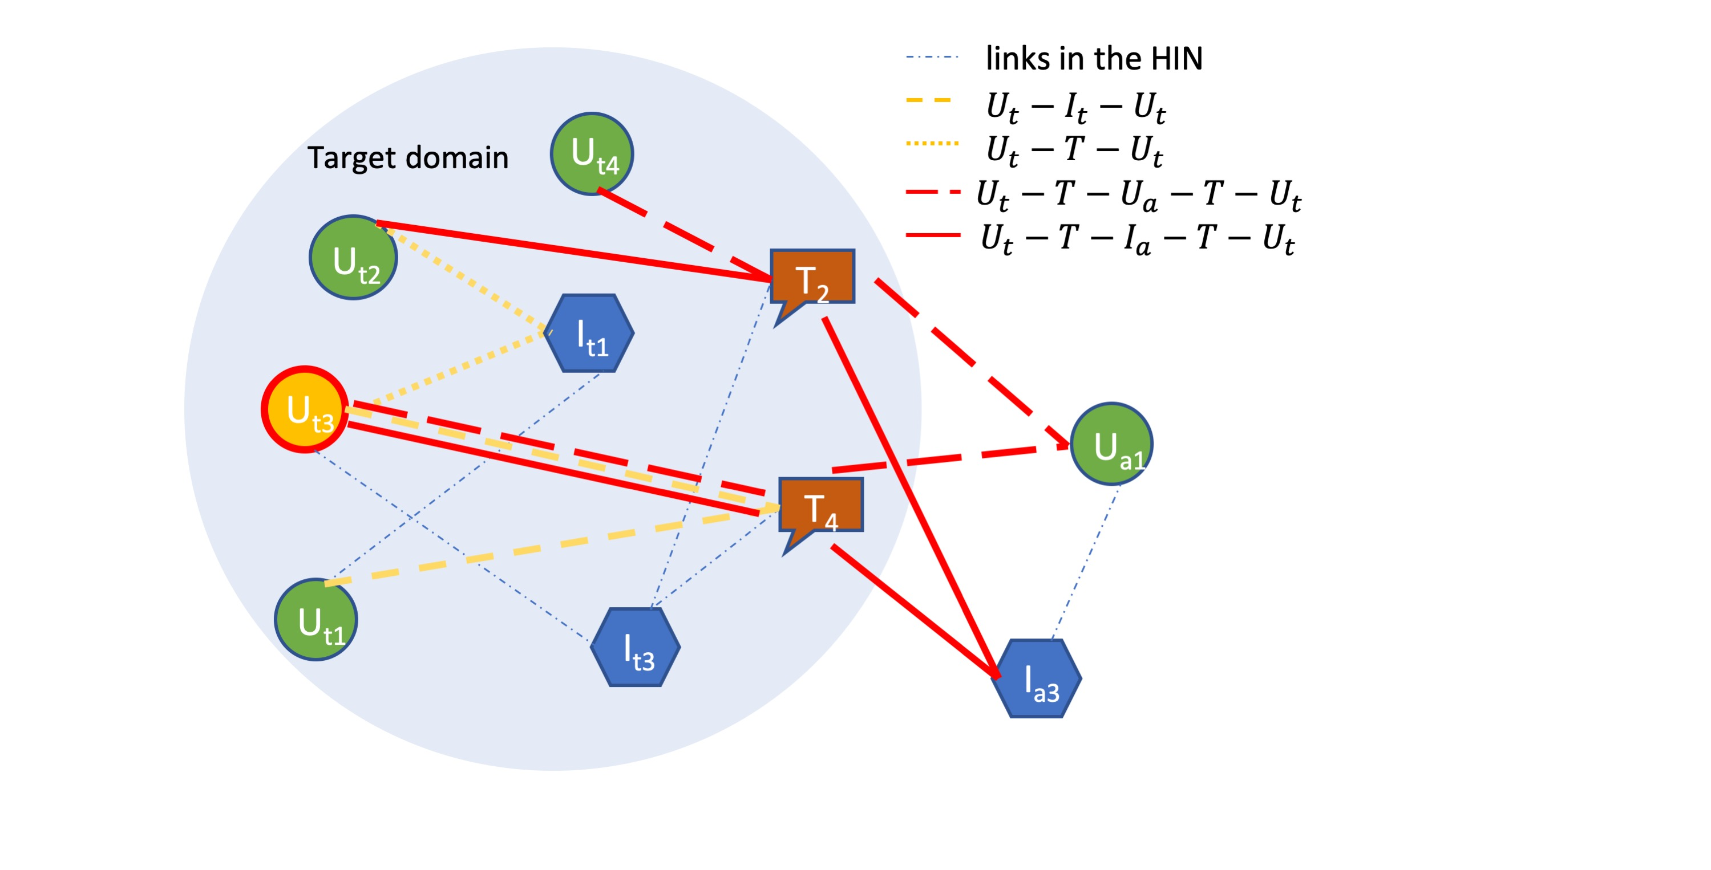
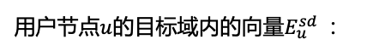
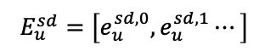
系统设计与实验-基于HIN表达的评分预测推荐框架
算法介绍： 2）训练跨领域HIN的节点表达
节点表达的计算流程：
各路（meta-path）并行，互不干扰
基于元路径的随机游走
基于Skip-gram获得原始向量
“立交桥式”向量处理
跨领域HIN
节点序列过滤
实验中发现，在基于元路径的网络表达算法中，承载多种信息的复用节点上存在的信息冲突现象。
用户节点$u$的目标域内的向量$E_{u}^{sd}$：
$$e_{u}^{sd,n}=f\left({\left\{e_{u}^{n}\right\}}_{n=i}^{\left|𝒫_{sd}\right|}\right)=σ\left(ω_{u}^{sd,n}σ\left(M^{sd,n}{\left\{e_{u}^{n}\right\}}_{n=i}^{\left|𝒫_{sd}\right|}+b^{sd,n}\right)\right)$$
$$E_{u}^{sd}=\left[e_{u}^{sd,0},e_{u}^{sd,1}⋯\right]$$
类似计算获得$u的跨域特征向量E_{u}^{sd}$，和项目$i的向量E_{i}^{sd}$、 $E_{i}^{sd}$
Notes:
获得节点的多个原始网络表达之后，需要对这些向量进行融合处理。
在实验中，我们发现，承载多种信息的复用节点上存在信息冲突现象，直接采用加权融合等方式处理，算法的收益不明显甚至会导致效果下降。
因此我们提出对原始向量进行“立交桥式”的处理，即各路并行互不干扰的形式。
以用户节点u为例，我们对目标域内获得的原始向量进行个性化和非线性处理之后，进行拼接，获得节点u最终的域内特征向量；其中
M和b分别是转移矩阵和偏置向量
sigma是激活函数
欧米伽是个性化因子
类似的计算我们可以获得u的跨领域特征向量，以及item对应的域内和跨域向量。
——————————————
1、“信息冲突”和“立交桥”是怎么回事
起因：对节点的多个原始网络结构表达进行处理时，采用常用的融合加权等方式，把多个向量进行计算融合之后，实验发现虽然引入了辅助信息，但是预测效果的收益并不显著，甚至会有所下降，（实验在相关工作对比）
分析：因为承载多种信息的复用节点上存在的信息冲突现象。节点复用情况主要是由于在跨领域HIN中，标签节点作为桥梁节点，除了承担本域异质信息载体的角色之外，还承担了辅助域信息的迁移任务。所以跨领域节点序列之间，甚至与目标域内的节点序列间，会出现一些重叠的子序列。这些子序列承担的信息传输任务是各不相同的。采用常用的加权融合等处理方式，一定程度上会使特征信息相互抵消，特征受损，甚至会引入无效的噪声影响推荐效果。
“立交桥式”的思想就是独立的处理原始网络表达，将同一节点基于不同的元路径获得的向量独立处理后再拼接。直观上会像立交桥一样，各路并行互不干扰。

Slide 15
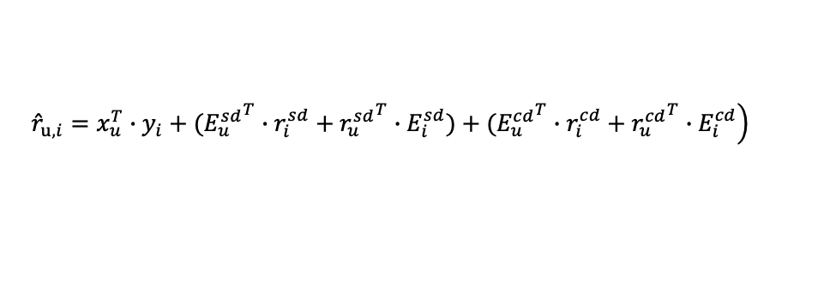
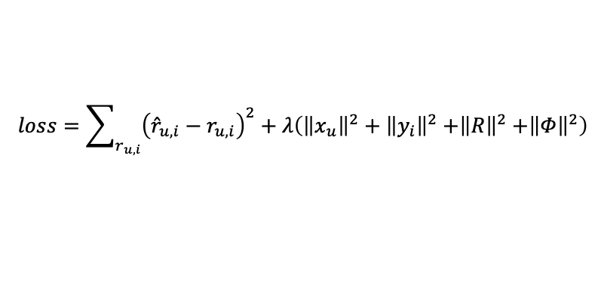
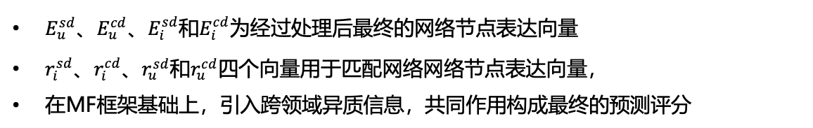
系统设计与实验-基于HIN表达的评分预测推荐框架
算法介绍： 3）训练评分预测器
在MF算法的基础上进行扩展，设计适用于跨领域HIN的评分预测器
$$\left.{\hat{r}}_{u,i}=x_{u}^{T}∙y_{i}+({E_{u}^{sd}}^{T}∙r_{i}^{sd}+{r_{u}^{sd}}^{T}∙E_{i}^{sd})+({E_{u}^{cd}}^{T}∙r_{i}^{cd}+{r_{u}^{cd}}^{T}∙E_{i}^{cd}\right)$$
$E_{u}^{sd}$、$E_{u}^{cd}$、$E_{i}^{sd}$和$E_{i}^{cd}$为经过处理后最终的网络节点$表达向量$
$r_{i}^{sd}$、$r_{i}^{cd}$、$r_{u}^{sd}$和$r_{u}^{cd}$四个向量用于匹配网络网络节点表达向量，
在MF框架基础上，引入跨领域异质信息，共同作用构成最终的预测评分
$$loss=\sum_{r_{u,i}}{{\left({\hat{r}}_{u,i}−r_{u,i}\right)}^{2}}+λ\left({\left\|x_{u}\right\|}^{2}+{\left\|y_{i}\right\|}^{2}{+\left\|R\right\|}^{2}{+\left\|Φ\right\|}^{2}\right)$$
目标函数：
Notes:
最后的环节就是，利用处理后的网络表达向量，训练个性化评分预测器。我们在MF框架的基础上，引入跨领域异质网络结构信息，共同作用构成最终的预测评分。
其中目标函数为加L2正则的平方损失函数。

Slide 16
系统设计与实验-基于HIN表达的评分预测推荐框架
实验与结论
相关工作对比
 | IBCF | UBCF | PMF | ETagiCDCF | HERec | HERec_{cd} | HecRec
MAE | 0.7248 | 0.6794 | 0.6797 | 0.6789 | 0.6563 | 0.6562 | 0.6384
RMSE | 0.8808 | 1.0099 | 0.8788 | 0.8556 | 0.8481 | 0.8482 | 0.8244
冷启动问题改善能力
用户群 | Metirc | HERec | HERec_{cd} | HecRec | Improve(%)
(0,10] | MAE | 0.9017 | 0.8930 | 0.8398 | 6.8666
 | RMSE | 1.1640 | 1.1592 | 1.0993 | 5.5625
(10,20] | MAE | 0.6899 | 0.6870 | 0.6803 | 1.4050
 | RMSE | 0.9162 | 0.9127 | 0.9077 | 0.9310
(20,30] | MAE | 0.7063 | 0.7066 | 0.7033 | 0.4329
 | RMSE | 0.9281 | 0.9280 | 0.9278 | 0.0322
Notes:
实验部分主要做了两组，首先是相关工作对比。IBCF和UBCF传统的协同过滤推荐算法，PMF是在MF技术上进行优化的概率矩阵分解算法，EtagiCDCF是以tag为桥梁的跨领域推荐算法。HERec是基于HIN的单领域推荐。
可以看出本文提出的基于HIN跨领域融合推荐框架在两个指标上都有明显提升。
另外我们对框架的冷启动解决能力进行了实验验证，实验结果表明用户行为数据越稀疏，效果提升越明显。
——————————————————————————————————————
相关工作中：
HERec是基于异质信息网络的单领域推荐
HERec_{cd}是对HERec的变形，引入跨领域信息，但不采用“立交桥式”向量处理方法。
HecRec本文提出的基于HIN的跨领域推荐框架。

Slide 17
4
系统设计与实验2
基于网络嵌入传播层的top-k推荐模型
Notes:
接下来介绍，针对top-k列表推荐场景的、基于网络嵌入传播层的端到端推荐模型

Slide 18
系统设计与实验-基于网络嵌入传播层的top-k推荐模型
场景：top-k列表推荐
目标：实现端到端模型
实现端到端模型的具体挑战
网络结构特征并不完全等同于用户个性化特征，不能直接用于推荐。但由于HIN结构复杂，需要首先在网络结构层面，进行具有可解释性的信息提取，进而完成推荐任务。
端到端模型（end-to-end）需要从输入到输出的整个过程连续可导的。因此要求节点表达学习的过程能同时进行网络结构和个性化特征的提取。
Notes:
我们的目标是实现端到端列表推荐模型
那么实现目标具体难在哪里？
首先，网络结构特征并不能完全等同于个性化特征。但是由于异质信息网络的内容较多，结构复杂，因此不可避免地需要在网络结构层面先进行信息的处理和特征提取。所以基于HIN的推荐往往只能分阶段多模块的进行。
而端到端模型，需要从输入到输出都连续可导，因此要求节点表达学习的过程能同时进行网络结构和个性化特征的提取。我们的跨领域HIN和一般的HIN相比更加复杂，所以在端到端推荐模型中实现复杂信息的挖掘，是这部分工作的一个重要挑战。
——————————————————————————————
因为网络表达算法中，网络空间的距离越近，训练获得的向量表达相似度越高。这样获得的向量并不是以推荐为直接目标的。一些现有的相关工作中也证明了这一点。
网络结构特征并不完全等同于用户个性化特征，不能直接用于推荐。但由于HIN结构复杂，需要首先在网络结构层面，进行具有可解释性的信息提取。所以需要面向推荐的模块，利用作为中间量的网络结构表达，完成个性化推荐任务。
端到端模型（end-to-end）需要从输入到输出的整个过程连续可导的。要求学习到的节点表达能够进行有效的异质信息提取，同时包含用户的个性化偏好特征。

Slide 19
系统设计与实验-基于网络嵌入传播层的top-k推荐模型
算法介绍
什么是网络嵌入传播层（network propagation layer，npl）？
为什么采用网络嵌入传播层解决？
网络嵌入传播层
网络嵌入传播层是模拟网络结构中信息流传递过程的神经网络层结构，输出的节点向量化表达，包含了节点及其一阶邻居组成的网络拓扑的结构特征。（参考文献【48】）
采用网络嵌入传播层的原因是，多层网络嵌入传播层的复合，可以使网络拓扑中信息传递过程表现为神经网络的形式。以top-k推荐为目标，对网络参数进行训练更新，使向量表达能通知具备网络结构特征和个性化特征，从而实现端到端结构。
Notes:
那么什么是网络嵌入传播层，以及我们为什么要采用它？
网络嵌入传播层是模拟网络结构中信息流传递过程的神经网络层结构，它输出的节点向量化表达，包含了节点及其一阶邻居组成的网络拓扑的结构特征。
采用网络嵌入传播层的原因是，多层网络嵌入传播层的堆叠，可以使网络拓扑中信息传递过程表现为神经网络的形式。当我们以推荐为目标，对神经网络结构进行训练时，就能够使网络结构表达面向个性化推荐进行参数更新，从而实现完整的端到端推荐结构。
————————————————————————————————————————
3、为什么要实现端到端？
我理解老师这个问题的意思是说，第四节的工作听起来好像是把一个形式化的东西当做一个目标了，好像并不是很合理是吗？
那这里我也先承认，这种神经网络风格的端到端模型作为算法的一种形式，并不是说一定是最好的。虽然他有自己一定的优势，能够规避多模块的一些固有问题，比如训练目标不一致，与系统宏观目标有偏差；比如也会造成误差的积累；和端到端相比，工业上实践工程完整度和复杂度也会差一些。但是它确实也有缺陷。最直观的就是系统中贡献分配到问题，我们没有办法像多模块系统一样清楚的了解每一部分的贡献和收益。
但是我的一点看法是，对于不同的问题和目标，我们应该具体来看。比如对于我们的个性化推荐问题，它本身是基于对海量数据分析的一种技术，而一个完整的端到端的神经网络结构其实在大数据处理上，相对于多模块系统，不管是对并行计算的支持，还是对模型参数调整的效率上，都是有显著的优势的。所以推荐领域相对比较偏爱端到端模型。
也是出于这样的考虑，有了第四章工作里这样一个目标。

Slide 20
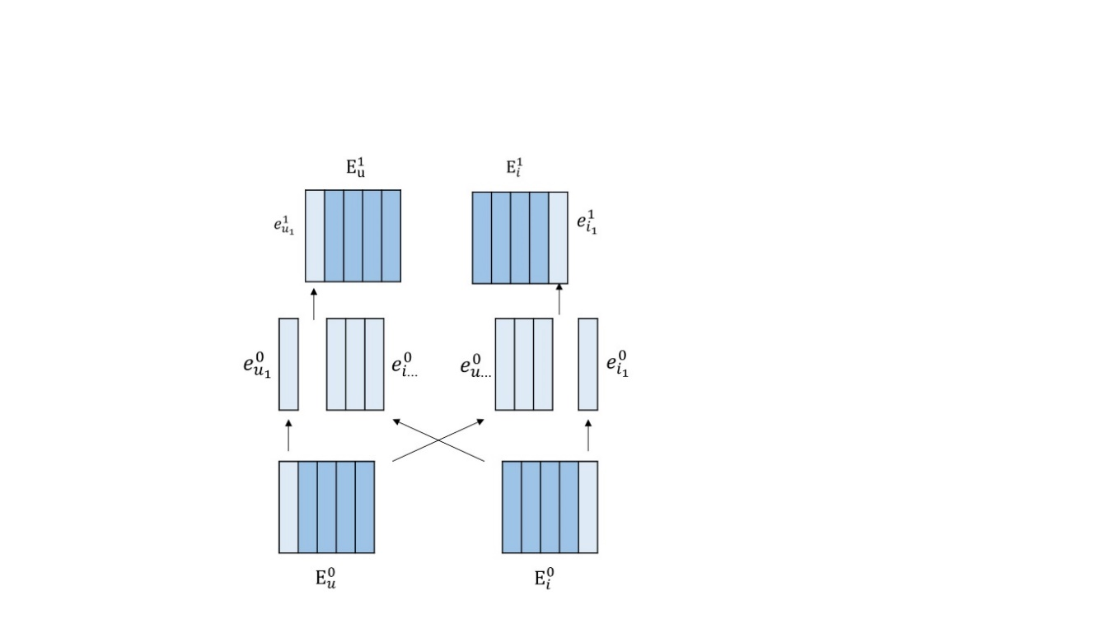
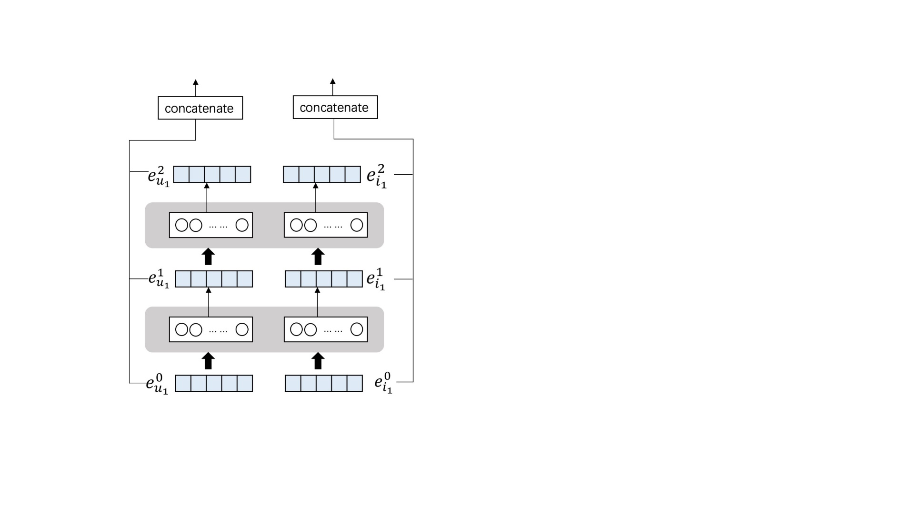
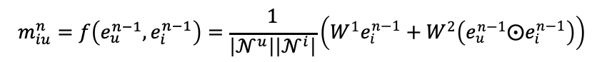
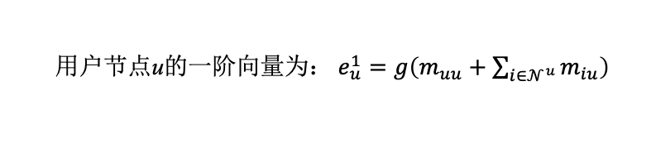
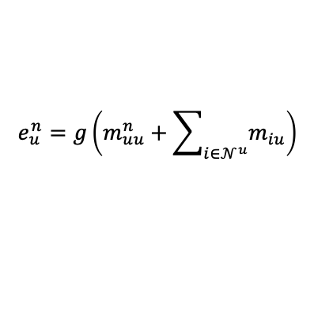
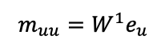
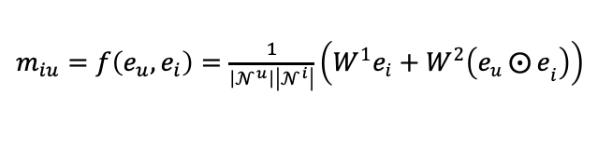
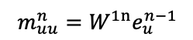
系统设计与实验-基于网络嵌入传播层的top-k推荐模型
节点本身信息
算法介绍
激活函数
邻居传递的信息
单层嵌入传播层：
用户节点u的一阶向量为：$e_{u}^{1}=g\left(m_{uu}+\sum_{i∈𝒩^{u}}{m_{iu}}\right)$
初始化向量
$m_{iu}=f\left(e_{u},e_{i}\right)=\frac{1}{\left|𝒩^{u}\right|\left|𝒩^{i}\right|}\left(W^{1}e_{i}+W^{2}\left(e_{u}{⨀{e}}_{i}\right)\right)$
$$m_{uu}=W^{1}e_{u}$$
多层嵌入传播层：
$$e_{u}^{n}=g\left(m_{uu}^{n}+\sum_{i∈𝒩^{u}}{m_{iu}}\right)$$
用户节点u的n阶向量为：
$$m_{iu}^{n}=f\left(e_{u}^{n−1},e_{i}^{n−1}\right)=\frac{1}{\left|𝒩^{u}\right|\left|𝒩^{i}\right|}\left(W^{1}e_{i}^{n−1}+W^{2}\left(e_{u}^{n−1}⨀e_{i}^{n−1}\right)\right)$$
$$m_{uu}^{n}=W^{1n}e_{u}^{n−1}$$
Notes:
下面就简要介绍传播层的建模原理。
单层的传播层中，对于用户节点u，主要包含两部分信息，即节点本身信息和从邻居节点获得的信息，其中g为激活函数，这两部分信息的计算过程就如下所示。对初始化节点向量进行计算，就获得节点u的一阶向量表达。
多层嵌入层是单层复合的结果，每一层的输入是上一层的输出，第n层的输出eun，代表与节点u n跳邻接的网络拓扑特征，如这张图所示，将每一层的输出结果concat起来就获得了较为完整的用户和项目的网络结构特征向量。

Slide 21
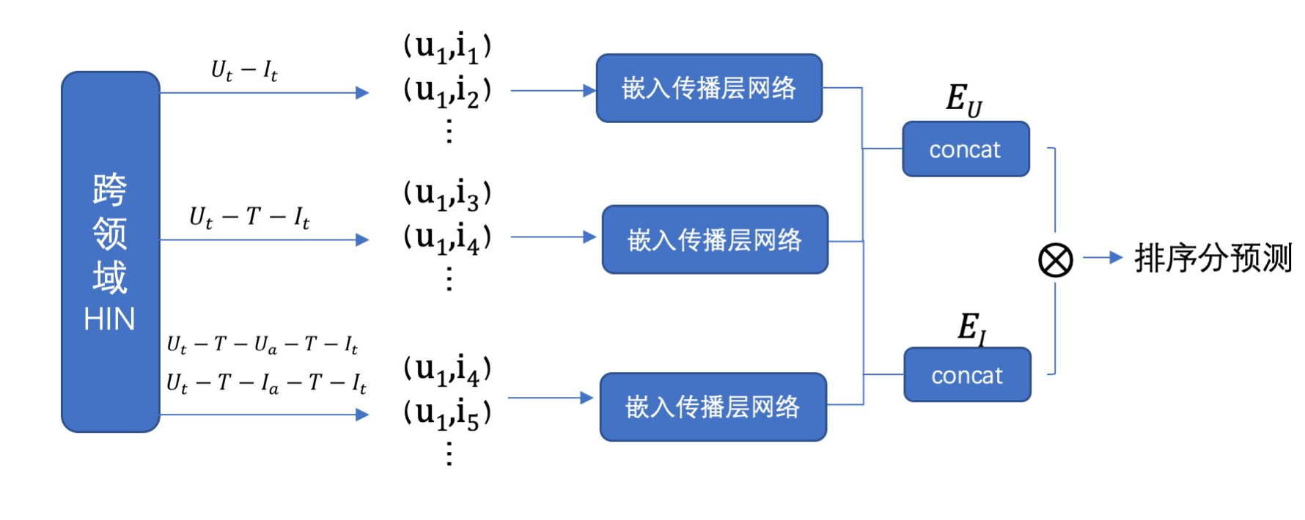
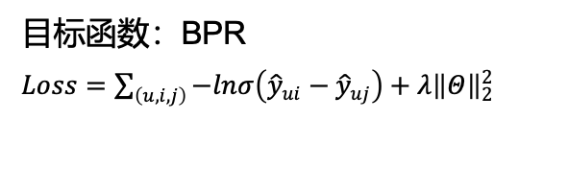
系统设计与实验-基于网络嵌入传播层的top-k推荐模型
算法介绍
模型结构：
多个独立的多层网络传播层结构
目标函数：BPR
$Loss=\sum_{\left(u,i,j\right)}{−lnσ\left({\hat{y}}_{ui}−{\hat{y}}_{uj}\right)}+λ{\left\|Θ\right\|}_{2}^{2}$
Notes:
接下来介绍一下挖掘跨领域异质信息的整体模型结构。
我们采用和上一部分同样的数据集，并对数据集的用户反馈进行隐式化处理，即将评分值处理为正向反馈和负向反馈两类。
然后对于构造的跨领域HIN，我们根据三类元路径提取相关的用户项目关系对。这三类元路径分别表示直接行为信息、异质信息和跨领域信息。然后将u-i关系对作为输入送入三个相互独立的多层网络嵌入传播层，各网络结构中输出的user和item的向量表达拼接起来，作为最终的嵌入式特征向量。然后采用內积的方式获得用户反馈得分。
由于用户反馈为隐式反馈，因此目标损失函数为BPR损失函数。

Slide 22
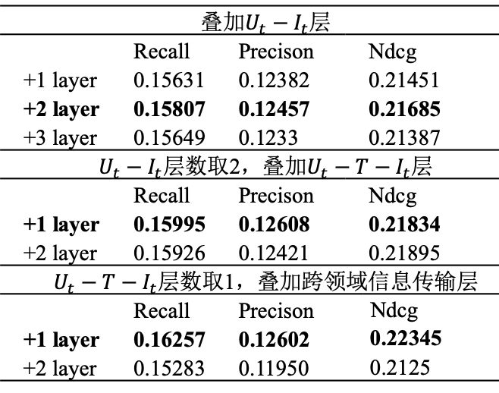
系统设计与实验-基于网络嵌入传播层的top-k推荐模型
实验及结论
嵌入传播层网络的层数选择
叠加$U_{t}−I_{t}$层
 | Recall | Precison | Ndcg
+1 layer | 0.15631 | 0.12382 | 0.21451
+2 layer | 0.15807 | 0.12457 | 0.21685
+3 layer | 0.15649 | 0.1233 | 0.21387
$U_{t}−I_{t}层$数取2，叠加$U_{t}−T−I_{t}$层
 | Recall | Precison | Ndcg
+1 layer | 0.15995 | 0.12608 | 0.21834
+2 layer | 0.15926 | 0.12421 | 0.21895
$U_{t}−T−I_{t}层$数取1，叠加跨领域信息传输层
 | Recall | Precison | Ndcg | Ndcg
+1 layer | 0.16257 | 0.12602 | 0.22345 | 0.22345
+2 layer | 0.15283 | 0.11950 | 0.2125 | 0.2125
结论：
三个传输层网络结构的层数分别设置为2，1和1。
异质信息和跨领域信息都不需要网络层的叠加。
Notes:
实验部分，我们首先对三个嵌入传播层网络的层数进行确定。采用逐层累加确定最优值的方式。通过比较准召率和ndcg三个指标，确定三个部分的层数分别是2，1，1。其中异质信息和跨领域信息都不需要网络层的叠加。

Slide 23
系统设计与实验-基于网络嵌入传播层的top-k推荐模型
实验及结论
相关工作对比
Metrics |  | NeuMF | NGCF | EPRec | EPCDRec
Recall | Top@20 | 0.09932 | 0.15807 | 0.15995 | 0.16257
 | Top@50 | 0.18751 | 0.31318 | 0.31558 | 0.31668
 | Top@80 | 0.25487 | 0.41024 | 0.41351 | 0.41476
 | Top@100 | 0.29091 | 0.45786 | 0.46101 | 0.46295
Precision | Top@20 | 0.08582 | 0.12457 | 0.12608 | 0.12612
 | Top@50 | 0.07008 | 0.10670 | 0.10720 | 0.10778
 | Top@80 | 0.06051 | 0.09327 | 0.09400 | 0.09429
 | Top@100 | 0.05731 | 0.08637 | 0.08720 | 0.08723
Ndcg | Top@20 | 0.18306 | 0.21685 | 0.21834 | 0.22345
 | Top@50 | 0.27879 | 0.34061 | 0.34139 | 0.34670
 | Top@80 | 0.33964 | 0.41609 | 0.41708 | 0.42263
 | Top@100 | 0.37594 | 0.45362 | 0.45513 | 0.46028
Notes:
相关工作的对比试验中，我们对多个k值进行验证，实验结果可以看出，模型的指标和baseline相比有稳定的提升。
————————————————————————
NeuMF^{[50]}算法是矩阵分解和多层感知机的一个融合推荐算法，矩阵分解适合抓取乘法关系，多层感知机在学习匹配关系时，通过神经网络的结构训练用户和项目间的非线性关系，但是只考虑用户和项目的直接互动行为信息。
NGCF算法提出了嵌入传播层构成的神经网络结构，还引入了node dropout和message dropout等措施防止过拟合问题，但是NGCF为单领域推荐，没有考虑异质信息和跨领域信息的引入。
EPRec和EPCDRec相比，只引入异质信息，不引入辅助域数据。实验过程中，相关工作的神经网络层数和EPCDRec保持一致，均为两层，其他参数不变。

Slide 24
5
总结与展望
Notes:
最后是总结与展望。

Slide 25
总结与展望
主要贡献
针对个性化推荐中用户行为数据缺失的问题，提出引入异质信息和跨领域信息作为辅助信息来提高推荐效果。采用标签作为桥梁，构造跨领域异质信息网络，实现融合推荐算法。
针对评分预测推荐场景，提出基于网络表达的融合算法框架以挖掘复杂多样的跨领域异质信息，并提出采用了“立交桥式”向量处理方法，解决信息冲突问题，最大化融合框架的优势。融合算法框架的评分预测结果MAE为0.6384，比表现最好的baseline相比改善了2.7%。
针对Top-K列表推荐场景，提出基于嵌入传播层的融合算法模型进行跨领域异质信息的挖掘，实现端到端模型。模型在真实数据集上的准召率、ndcg指标分别达到了0.13、0.16和0.22，分别了2.8%、1.2%和3.0%的提升。
Notes:
本文的主要贡献是
针对个性化推荐中用户行为数据缺失的问题，提出引入异质信息和跨领域信息作为辅助信息来提高推荐效果的融合思想。采用标签作为桥梁，构造跨领域异质信息网络，实现融合推荐算法。
针对评分预测推荐场景，提出基于网络表达的融合算法框架以挖掘复杂多样的跨领域异质信息，并提出采用了“立交桥式”向量处理方法，解决信息冲突问题。
除了与相关工作进行对比，还在真实数据集上进行了冷启动解决能力的实验验证。
针对Top-K列表推荐场景，提出基于嵌入传播层的融合推荐算法，实现端到端模型对跨领域异质信息进行挖掘，算法和baseline相比都获得的较为显著的提升

Slide 26
总结与展望
工作展望
未来的工作希望在能在以下两方面有所突破：
1）探索更为有效且稳定的域间桥梁对有效信息进行迁移。
2）本文提出的算法中，用户和项目间关系仍采用广泛被应用的内积运算进行模拟，未来会尝试采用其他形式的互动模型对用户项目关系进行研究。
Notes:
未来工作主要探索以下两个方面：一是要研究更为有效且稳定的域间桥梁对有效信息进行迁移。另一方面，本文中，仍采用内积运算对用户和项目间关系进行模拟，未来计划尝试以其他形式的互动模型对用户项目关系进行研究。
——————————————————————————————
一方面是要探索更为有效且稳定的域间桥梁对有效信息进行迁移。另一方面，本文提出的算法中，用户和项目间关系仍采用广泛被应用的内积运算进行模拟，将不同方式获得嵌入式表达直接进行内积作为匹配的量化结果，未来计划尝试其他形式的互动模型对用户项目关系进行研究。其次是需要探索更为有效且稳定的域 间桥梁对有效信息进行迁移。

Slide 27
Thanks
请各位老师批评指正
Notes:
以上就是我想要介绍的主要内容。
请各位老师提问
1、“信息冲突”和“立交桥”是怎么回事
起因：对节点的多个原始网络结构表达进行处理时，采用常用的融合加权等方式，把多个向量进行计算融合之后，实验发现虽然引入了辅助信息，但是预测效果的收益并不显著，甚至会有所下降，（实验在相关工作对比）
分析：因为承载多种信息的复用节点上存在的信息冲突现象。节点复用情况主要是由于在跨领域HIN中，标签节点作为桥梁节点，除了承担本域异质信息载体的角色之外，还承担了辅助域信息的迁移任务。所以跨领域节点序列之间，甚至与目标域内的节点序列间，会出现一些重叠的子序列。这些子序列承担的信息传输任务是各不相同的。采用常用的加权融合等处理方式，一定程度上会使特征信息相互抵消，特征受损，甚至会引入无效的噪声影响推荐效果。
“立交桥式”的思想就是独立的处理原始网络表达，将同一节点基于不同的元路径获得的向量独立处理后再拼接。直观上会像立交桥一样，各路并行互不干扰。
2、两种场景（除了目标函数）有什么本质区别吗？
客观上看，主要是信息条件限制的，用户反馈的形式不同。
从算法功能的侧重点看，评分预测获得的用户对整体项目集的反馈；top-k推荐只需要挑选出k个高位项目，更像一个样本类别极不均衡的分类。评分预测准确的模型，top-k推荐效果并不一定会好，反过来也是一样的，因为预测的准，可能是对bad item的预测效果非常好，而top-k只关心用户对极少数的k个的预测偏好是不是显著。
不同的场景是不是可以通过简单的目标函数切换来实现功能，这个问题我也有考虑过。
直观上看这个目标好像是可以通过采用不同的目标函数来实现，但在实际的算法设计过程中，目标函数的选择并不是那么随意。
比如第四部分的算法框架中，如果直接把bpr损失函数替换为平方损失函数，通过內积计算真实评分，其实是不可行的，因为挖掘到的信息是不包括负面反馈的，神经网络训练的用户侧和项目侧的特征向量，只包含了用户喜欢的、偏爱的，在网络中的正面关系，但是评分预测则需要一个全面的偏好特征，包括好的和坏的。直接替换的评分预测的实验结果，效果很不好。
3、为什么要实现端到端？
我理解老师这个问题的意思是说，第四节的工作听起来好像是把一个形式化的东西当做一个目标了，好像并不是很合理是吗？
那这里我也先承认，这种神经网络风格的端到端模型作为算法的一种形式，并不是说一定是最好的。虽然他有自己一定的优势，能够规避多模块的一些固有问题，比如训练目标不一致，与系统宏观目标有偏差；比如也会造成误差的积累；和端到端相比，工业上实践工程完整度和复杂度也会差一些。但是它确实也有缺陷。最直观的就是系统中贡献分配到问题，我们没有办法像多模块系统一样清楚的了解每一部分的贡献和收益。
但是我的一点看法是，对于不同的问题和目标，我们应该具体来看。比如对于我们的个性化推荐问题，它本身是基于对海量数据分析的一种技术，而一个完整的端到端的神经网络结构其实在大数据处理上，相对于多模块系统，不管是对并行计算的支持，还是对模型参数调整的效率上，都是有显著的优势的。所以推荐领域相对比较偏爱端到端模型。
也是出于这样的考虑，有了第四章工作里这样一个目标。

Slide 28
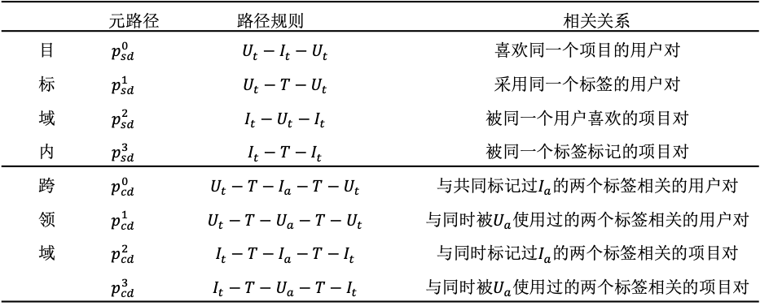
系统设计与实验-基于HIN表达的评分预测推荐框架
算法介绍：2）训练跨领域HIN的节点表达
基于deep-walk（随机游走和skip-gram的结合），设计算法用于跨领域HIN的节点表达训练
元路径：节点类型及节点间边的类型组成的复合关系序列。用于复杂网络结构中的信息提取，保留节点类型信息，具有可解释性。
 | 元路径 | 路径规则 | 相关关系
目 标 域 内 | $$p_{sd}^{0}$$ | $$U_{t}−I_{t}−U_{t}$$ | 喜欢同一个项目的用户对
 | $$p_{sd}^{1}$$ | $$U_{t}−T−U_{t}$$ | 采用同一个标签的用户对
 | $$p_{sd}^{2}$$ | $$I_{t}−U_{t}−I_{t}$$ | 被同一个用户喜欢的项目对
 | $$p_{sd}^{3}$$ | $$I_{t}−T−I_{t}$$ | 被同一个标签标记的项目对
跨 领 域 | $$p_{cd}^{0}$$ | $$U_{t}−T−I_{a}−T−U_{t}$$ | 与共同标记过$I_{a}$的两个标签相关的用户对
 | $$p_{cd}^{1}$$ | $$U_{t}−T−U_{a}−T−U_{t}$$ | 与同时被$U_{a}$使用过的两个标签相关的用户对
 | $$p_{cd}^{2}$$ | $$I_{t}−T−I_{a}−T−I_{t}$$ | 与同时标记过$I_{a}$的两个标签相关的项目对
 | $$p_{cd}^{3}$$ | $$I_{t}−T−U_{a}−T−I_{t}$$ | 与同时被$U_{a}$使用过的两个标签相关的项目对

